Slide 1
SIGNOS VITALES

Slide 2
INTRODUCCIÓN
La tríada constituida por el pulso, la frecuencia respiratoria y la presión arterial, junto con la temperatura, suelen considerarse el indicador basal (Primero o Prioritario), del estado de salud del paciente, razón por la cual se les conoce como Signos Vitales.

Slide 3
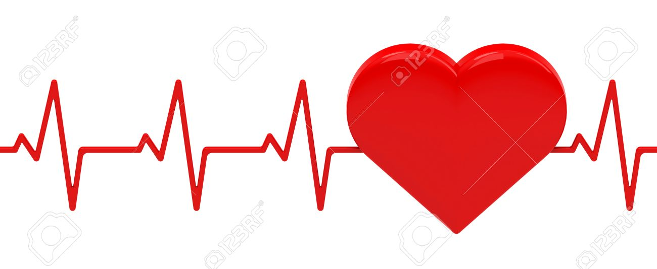
PULSO

Slide 4
PULSO
Es el resultado de la contracción del ventrículo izquierdo y la consiguiente expulsión de un volumen adecuado de sangre hacia la aorta central, fenómeno que da lugar a la transmisión de la onda pulsátil hacia todas las arterias periféricas.

Slide 5
PULSO
El pulso normal se palpa como una onda fuerte, básicamente el pulso consiste en movimientos contráctiles debidos a los cambios de presión y volumen que experimentan las arterias en su interior, toda vez que pasa una onda sanguínea impulsada a merced de las contracciones ventriculares.

Slide 6
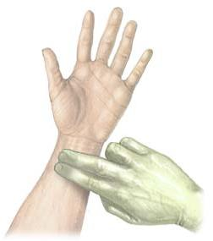
¿CÓMO SE TOMA EL PULSO?
La palpación del pulso puede practicarse sobre cualquier arteria que sea superficial y descanse sobre un plano relativamente duro, pero la más adecuada para esta maniobra es la arteria radial a nivel de la muñeca y la carótida mas cerca de la presión aortica central que el pulso de una extremidad.

Slide 7
FRECUENCIA
La frecuencia se refiere al numero de pulsaciones de una arteria por minuto. Se estima con el segundero de un reloj. Para determinarla, suele bastar con contar el numero de pulsaciones durante un intervalo de 15 segundos para después multiplicar por 4. También se pueden contar las pulsaciones durante 30 segundos, sirviendo los 15 últimos segundos de comprobantes de los primeros. Si el pulso es muy irregular, es preferible contar durante 1 minuto.

Slide 8
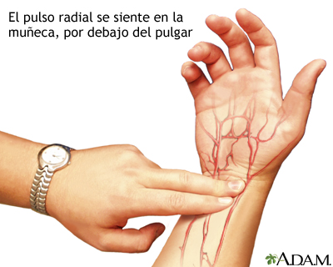
FRECUENCIA
Taquicardia: numero de pulsaciones por minuto en reposo es superior a 90ppm.
Bradicardia: numero de pulsaciones por minuto en reposo es menos a 60ppm.

Slide 9
RITMO
Es la secuencia de movimientos interrumpidos, en parte producto de la contracción ventricular. Cuando el intervalo entre dos movimientos no es regular se trata de una Arritmia.
Existen varios tipos:
Arritmia sinusal simple
Arritmia respiratoria
Arritmia por paro sinusal
Arritmia extrasistolica

Slide 10
TIPOS DE PULSO
Supraorbitario: Localizado por arriba de la cola de la ceja.
Temporal superfical: Localizado entre el trago del oido y la articulación temporo-mandibular .
Carotideo: Localizado en el borde interno del musculo esternocleidomastoideo.
Subclavio: Localizado, montando 2 o 3 dedos sobre el tercio proximal de la clavicula.
Axilar: Localizado en el hueco axilar.
Humeral: Localizado en el pliegue del codo, con el brazo en semiextensión.

Slide 11
TIPOS DE PULSO
Radial: Localizado sobre el canal radial.
Cubital: Localizado en la parte medial de la muñeca.
Femoral: Se localiza sobre el pliegue inguinal.
Poplíteo: Localizado en el hueco poplíteo, se palpa estando el paciente en decúbito dorsal y con la rodilla ligeramente flexionada.
Pedio: Localizado en la parte anterior y media dorsal del pie.
Tibial posterior: Se localiza por detrás y algo inferior con respecto al maleolo medial de cada tobillo; colocando los dedos por detrás del maelolo tibial.

Slide 12
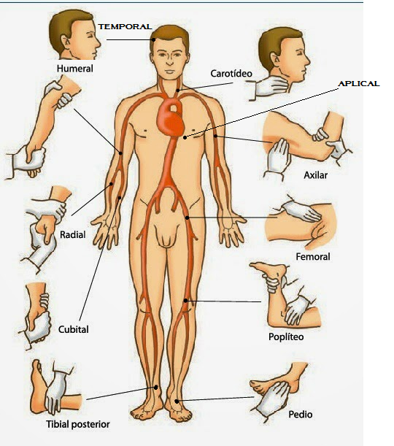
TIPOS DE PULSO

Slide 13
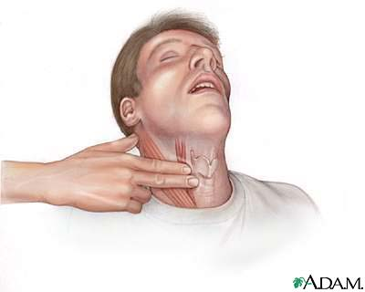
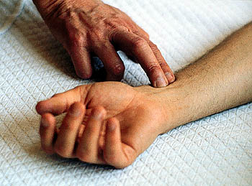

Slide 14
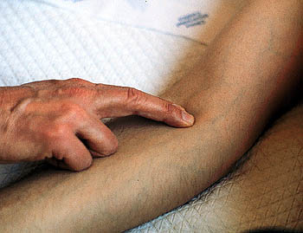

Slide 16
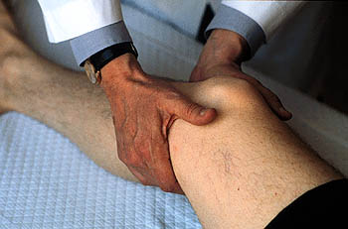

Slide 17
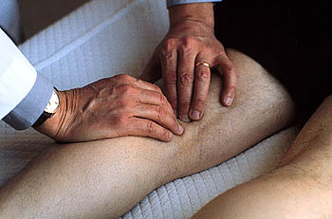

Slide 18
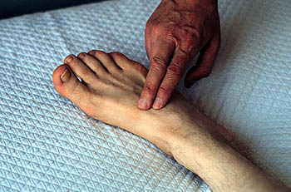

Slide 19
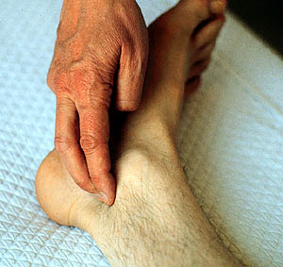

Slide 20
VALORES NORMALES DEL PULSO
Valores normales en niños:
- De 0 a 2 años, 120-140 lpm
- De 2 a 6 años, 110 lpm
- De 6 a 10 años 100 lpm
- A partir de los 10 años 90 lpm
Valores normales en adultos:
- Entre 60 y 100 lpm

Slide 21
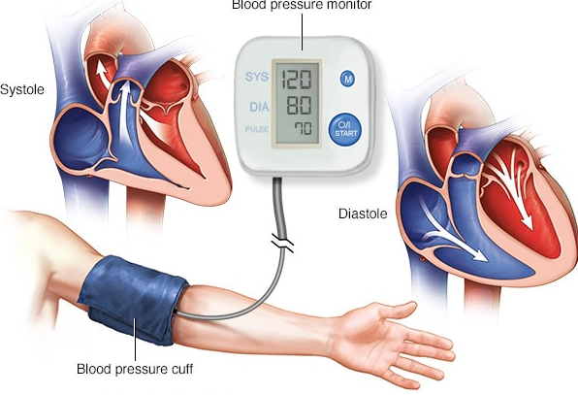
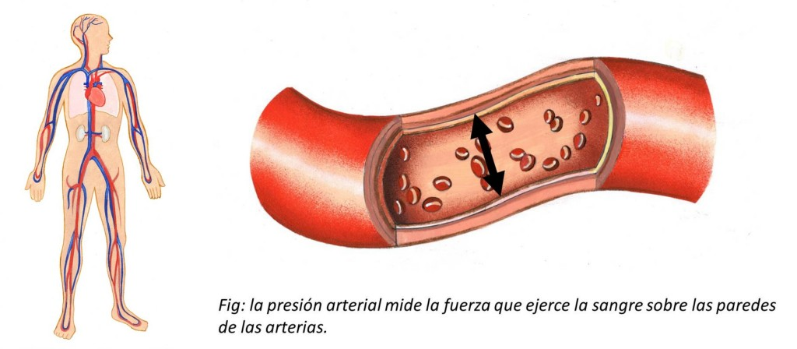
PRESIÓN ARTERIAL

Slide 22
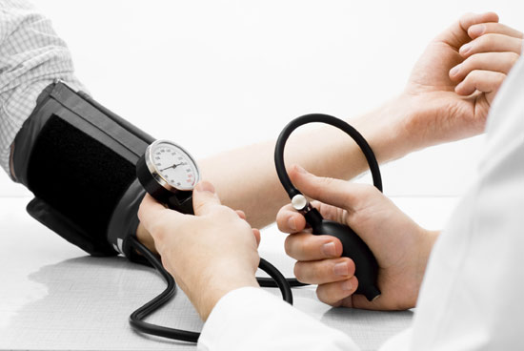
PRESIÓN ARTERIAL
Representa la presión de la sangre dentro de las arterias.

Slide 23
¿CÓMO SE TOMA LA PRESIÓN ARTERIAL?
Se suele medir en el brazo del paciente. El enfermo se coloca en decúbito dorsal sobre la cama o sentado con el brazo algo flexionado, a la altura aproximada del corazón. Se vigila que el brazo este desnudo y que las ropas no compriman la extremidad..

Slide 24
VALORES NORMALES DE LA PRESIÓN ARTERIAL

Slide 25
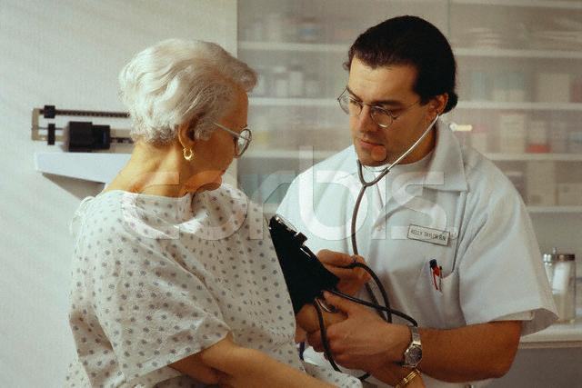

Slide 26
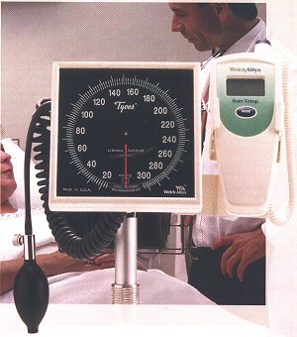

Slide 27
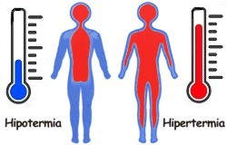
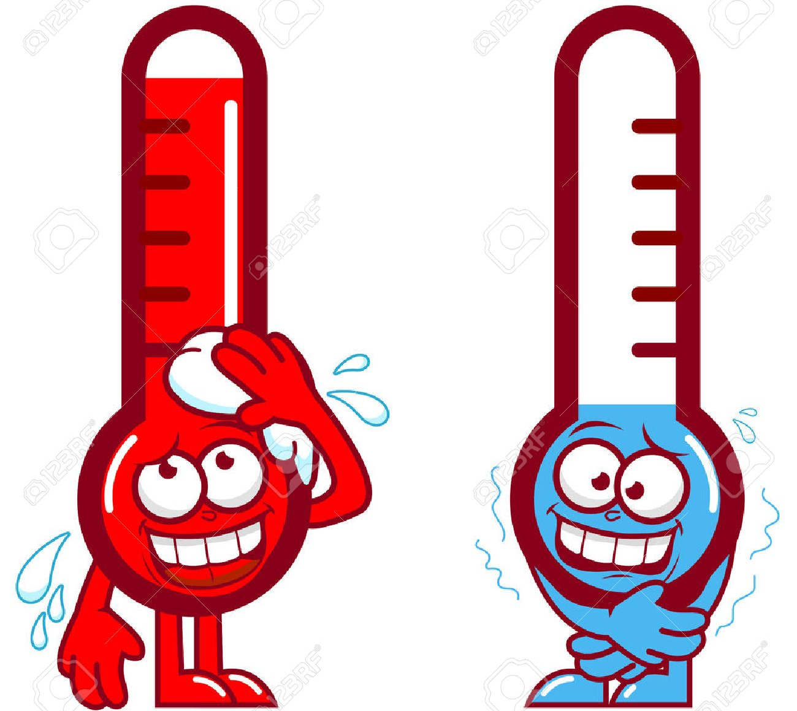
TEMPERATURA CORPORAL

Slide 28
TEMPERATURA CORPORAL
La determinación de la temperatura corporal proporciona una indicación de la gravedad de la patología del paciente.
La temperatura normal del cuerpo de una persona varía dependiendo de su género, su actividad reciente, el consumo de alimentos y líquidos, la hora del día y en las mujeres, de la fase del ciclo menstrual en la que se encuentren.

Slide 29
¿CÓMO SE MIDE LA TEMPERATURA?
Se verifica con un aparato inventado por Galileo, llamado termómetro. El termómetro más usado consta de un tubo capilar cerrado, de vidrio, ensanchado en la parte inferior a modo de pequeño deposito, que contiene un liquido, por lo común mercurio, el cual dilatándose o contrayéndose por el aumento o disminución del calor, señala los grados de temperatura en una escala grabada sobre el tubo.

Slide 30
¿CÓMO SE MIDE LA TEMPERATURA?
Se comienza limpiando el termómetro, sobre todo cuando vamos a ponerlo en la boca. Se observa si la columna de mercurio está cerca del deposito, de no ser así, se la hace sacudiendo el aparato.
Es conveniente tomar la temperatura en los orificios naturales internos, en lugar de superficies cutáneas, que es más variable. Se aconseja boca, recto, vagina, conducto auditivo externo y axilas o pliegue inguinal. Luego se coloca en el paciente de forma tal que se produzca un buen contacto entre la punta del instrumento y la piel o las mucosas, según sea el caso.

Slide 31
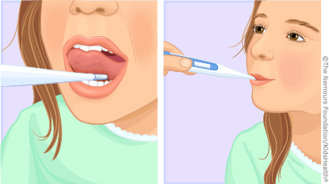
¿CÓMO SE MIDE LA TEMPERATURA?
En la toma oral, el bulbo del termómetro se coloca en la boca, debajo de la lengua. Los labios se mantienen cerrados y el paciente debe respirar por la nariz. Se debe dejar el termómetro en la boca por el tiempo necesario para un registro confiable el cual varía entre 3 y 8 minutos.

Slide 32
VALORES NORMALES DE LA TEMPERATURA CORPORAL
Se considera que una persona tiene fiebre cuando la temperatura registrada en la axila o la ingle supera los 37ºC; si es en la boca, sobre 37,3ºC y en el recto, sobre 37,6ºC.
El pulso sube 10 a 15 latidos por minuto por cada grado de fiebre sobre los 37°C; la respiración también se acelera.

Slide 33
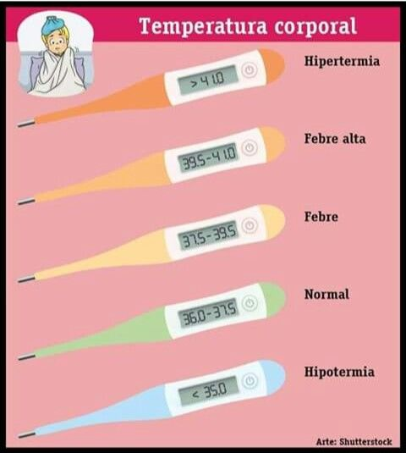

Slide 34
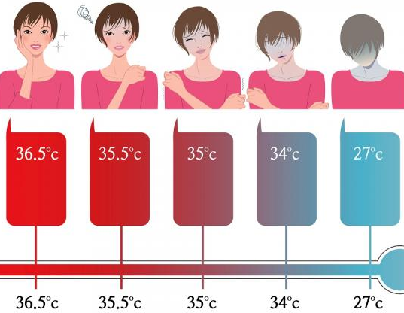
NOMENCLATURA
Hipertermia: Es el aumento súbito e intenso de la temperatura corporal >41°.
Febrícula Se caracteriza por fiebre moderada entre 37° y 38°, a causa de infeccion u órganos lesionados.
Fiebre: Elevación de la temperatura por arriba de los 38.5° C.

Slide 35
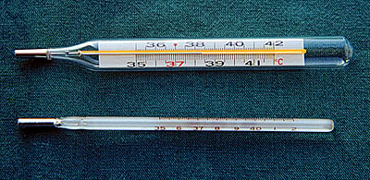

Slide 36
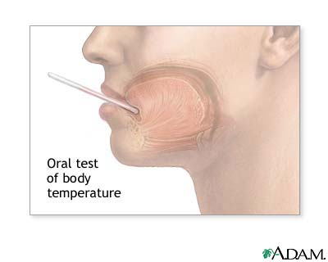

Slide 37
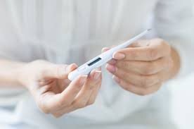

Slide 38
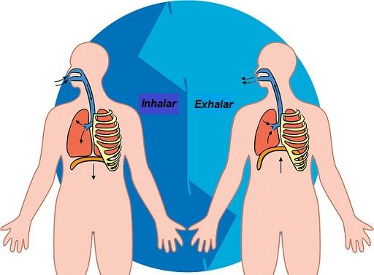
FRECUENCIA RESPIRATORIA

Slide 39
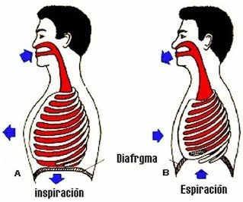
FRECUENCIA RESPIRACIÓN
Consiste en la sucesión rítmica y fluida de los movimientos de expansión (inspiración) y de retracción (espiración torácica) sin que se observe ningún intervalo entre el final del uno y el comienzo del otro. Al inspirar y espirar realizamos ligeros movimientos que hacen que los pulmones se expandan y el aire entre en ellos mediante el tracto respiratorio.

Slide 40
¿CÓMO SE MIDE LA FRECUENCIA RESPIRATORIA?
Cuando se cuenta la frecuencia respiratoria, conviene que la persona no se de cuenta. Para esto se simula estar tomando el pulso, pero en realidad se está observando la respiración. El examinador observa los movimientos respiratorios sin pretender intervenir en su ritmo, si una persona sabe que se están contando sus respiraciones, generalmente le es difícil mantener la función normal. También en este caso se puede contar el número de movimientos durante medio minuto y luego multiplicar por dos.

Slide 41
¿CÓMO SE MIDE LA FRECUENCIA RESPIRATORIA?
Se cuentan las inspiraciones o las espiraciones, pero no los dos movimientos. Algunas veces es imposible ver los movimientos torácicos de la respiración, o sea que apenas se distingue si el paciente respira. En este caso, la frecuencia respiratoria se explora colocando la mano sobre el pecho del enfermo y contando las respiraciones por minuto.

Slide 42
VALORES NORMALES DE LA FRECUENCIA RESPIRATORIA
La frecuencia respiratoria debe ser de 12 a 20 respiraciones por minuto. En adultos, se habla de taquipnea si la frecuencia respiratoria es sostenidamente sobre 20 respiraciones por minuto y de bradipnea, si es menor de 12 respiraciones por minuto.
La disnea es la respiración trabajosa o difícil, con falta de aliento, se observa con frecuencia e caso de compromisos cardiacos o pulmonares.

Slide 43
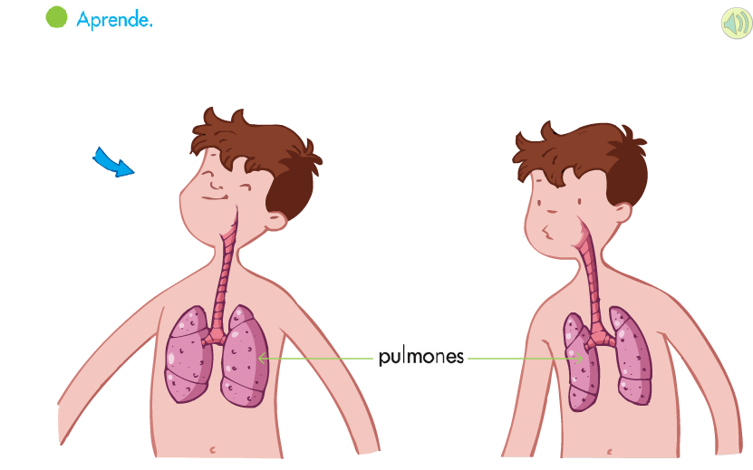
VALORES NORMALES DE LA FRECUENCIA RESPIRATORIA
En condiciones basales los valores normales son:
- Al nacer de 44 respiraciones por minuto
- A los 5 años es de 26 respiraciones por minuto
- De 15 a 20 años es de 20 respiraciones por minuto
- De 20 a 25 años es de 18 respiraciones por minuto
- De 25 a 30 años es de 16 respiraciones por minuto
- Mayor de 40 años es de 18 respiraciones por minuto

Slide 44
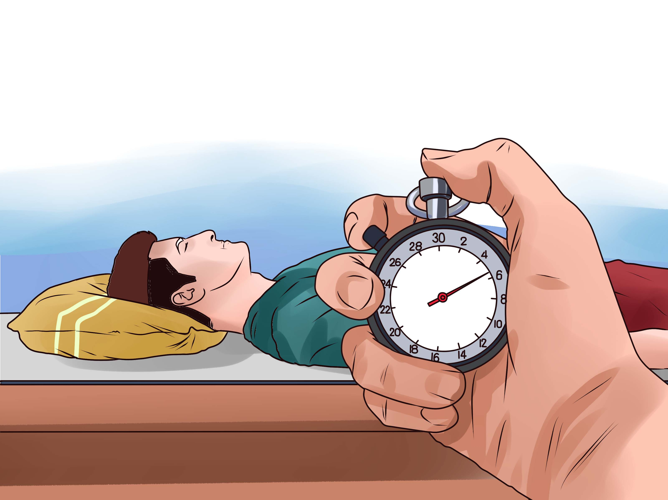

Slide 46
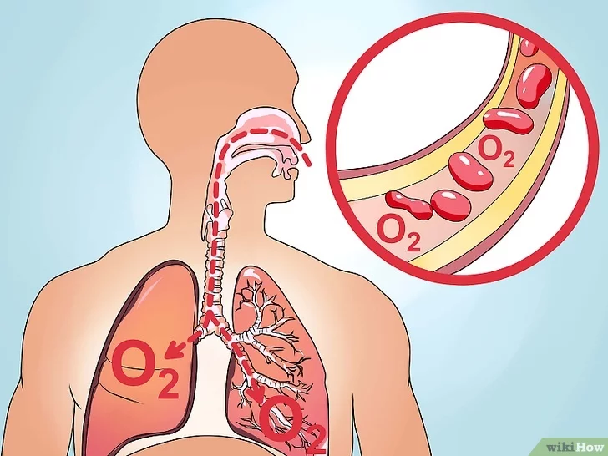
SATURACIÓN DE OXIGENO

Slide 47
SATURACIÓN DE OXIGENO (SpO2)
La saturación de oxígeno es la medida de la cantidad de oxígeno disponible en la sangre. Cuando el corazón bombea sangre, el oxígeno se une a los glóbulos rojos y se reparten por todo el cuerpo. Los niveles de saturación óptimos garantizan que las células del cuerpo reciban la cantidad adecuada de oxígeno.
Se mide mediante un oxímetro de pulso o pulsioxímetro.

Slide 48
VALORES NORMALES DE LA SATURACIÓN DE OXIGENO

Slide 50
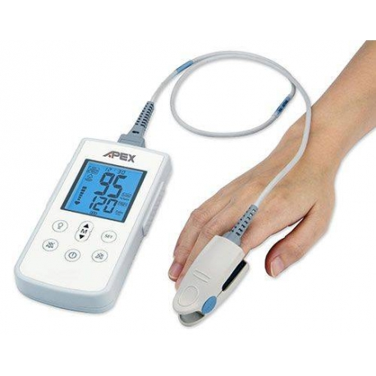

Slide 51
¡GRACIAS!

